Slide 1
ПУТЕШЕСТВИЕ ПО ВРЕМЕНИ (НОД - ФОРМИРОВАНИЕ ЭЛЕМЕНТАРНЫХ МАТЕМАТИЧЕСКИХ ПРЕДСТАВЛЕНИЙ «умение ориентироваться в контрастных частях суток»)
Составила : Мудрая А.А. воспитатель МДОАУ № 8

Slide 2
Утро начинается

Slide 5
Солнце поднимается – день начинается

Slide 6
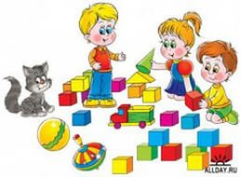

Slide 7
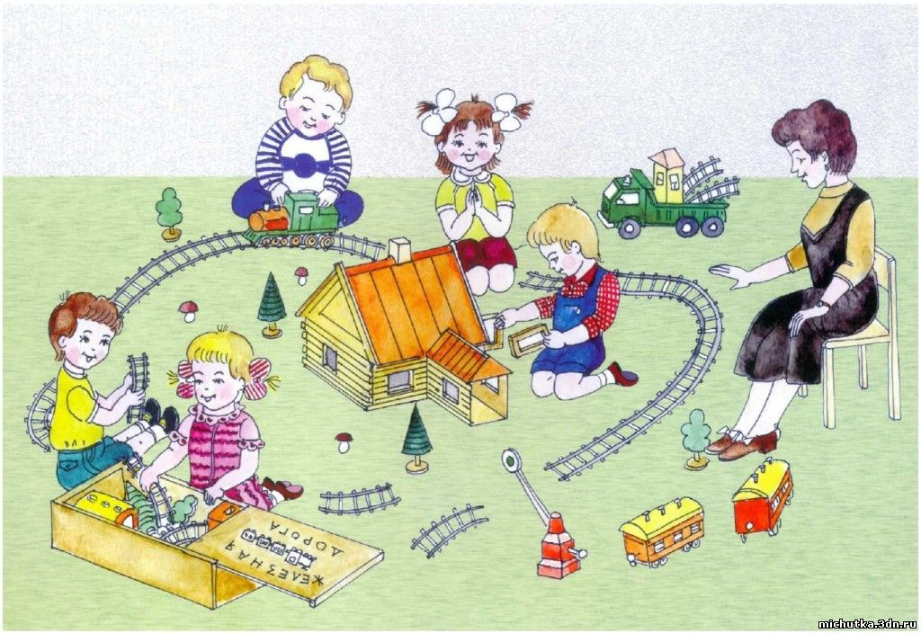

Slide 8
Солнце опускается – вечер начинается

Slide 9
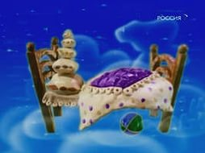

Slide 10
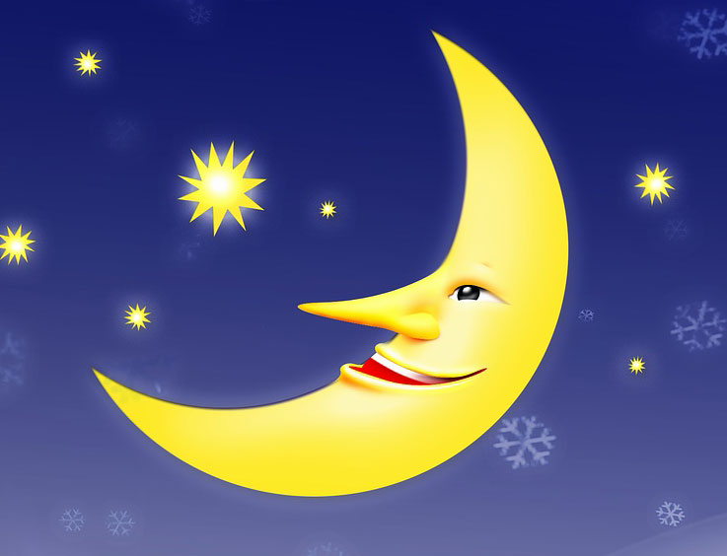
Луна поднимается – ночь начинается

Slide 11
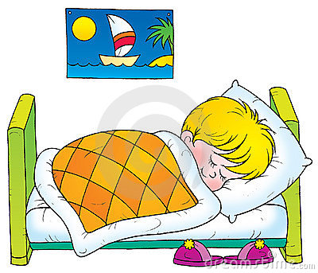

Slide 12
Конец

